Slide 1
Project
2025
Job-A-Yo
2025 BIGDATA UI
PRESENTED BY
이수현 이인호 임새롬

Slide 2
INTRODUCTION
Team Members / Roles Motivation for Development
PROJECT DEFINITION & GOALS
Topic Selection ERD Technology Stack Development Schedule
Table
of Contents
KEY IMPLEMENTATIONS & DEMO
Data Analysis Process Page Details Demo(Website)
CONCLUSION
Review of Development Challenges Future Work Q&A
Notes:
소개에서는 팀원 및 역할, 프로젝트 개요
주제 선정 및 목표에서는 선정 배경 및 문제정의, 프로젝트 목표 및 주요 기능, 대상 사용자
시스템 설계 및 개발에서는 사용기술 스택 및 개발환경, 시스템 아키텍처 개요, 데이터베이스 설계
주요 기능 구현에서는 기본기능, 핵심기능, 기술적 어려움 및 해결방안
시연에서는 라이브 시연, 결과나 성과
결론 및 향후 계획에서는 요약과 배운점 또는 향후 발전 계획

Slide 3



Introduction
01
Team Members/Roles
LEE SUHYEON
LIM SAEROM
담당 구현 기능
LEE INHO
FRONTEND: 로그인 관련 페이지
BACKEND : 로그인 관련 페이지(CRUD)
DATA ANALYSIS : 맞춤형 상권분석
FRONTEND : 공지사항 페이지(CRUD)
BACKEND : 공지사항(CRUD)
DATA ANALYSIS : 맞춤형 상권분석
FRONTEND: 커뮤니티 페이지(CRUD)
BACKEND : 커뮤니티(CRUD)
DATA ANALYSIS : 맞춤형 상권분석

Slide 4
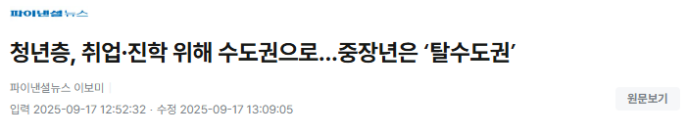
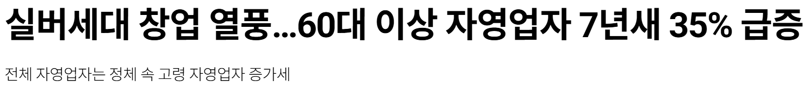
Introduction
02
Motivation for Development
청년층의 유출 + 중장년층의 유입
유출은 막으면서 유입을 견고히 하기 위해서는?
→ 창업이라는 방안을 도입
(∵창업을 통해 청년층에게는 비수도권지역 의 일자리 창출과 더불어 중장년층에게는 실패리스크가 높은 사업에 대해 상황 분석과 함께 정보를 제공해 줄 수 있기 때문)
대구지역의 데이터를 수집하지 못해 서울시 데이터로 테스트 진행

Slide 5
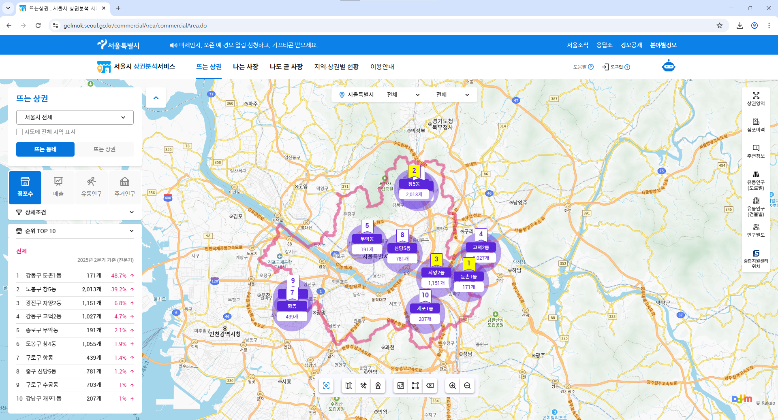
Project Definition & Goals
03
Topic Selection
JOB-A-YO
상권 데이터가 일자리가 되는 곳 데이터로 미래를 ‘잡아용’
청년들에게는 비수도권지역에서의 Job(직업)을 잡아 성장할 수 있는 기회를 제공 중장년층들에게는 고향 or 비수도권 지역에서 제2의 인생을 Job(잡)을 수 있도록 도움을 제공
데이터기반의 정확한 분석을 통해 리스크를 최소화하고 모두가 지역 사회에서 지속가능한 일자리와 사업기회를 발견하고 성공을 JOB아갈 수 있도록 돕는 스마트한 상권 솔루션
서울시 상권분석 서비스
→ 비수도권 지역의 발전을 위해서도 상권분석 필요

Slide 6

Project Definition & Goals
04
ERD
Design
FIGMA를 활용한 디자인
Motivation & Problem Statement(선정배경 및 문제 정의)
Project Goals & Features 프로젝트 목표 및 주요 기능
Target Users(대상사용자)
4 APRIL 2026
Develop
ART AND PAINTING WORKSHOP

Slide 7
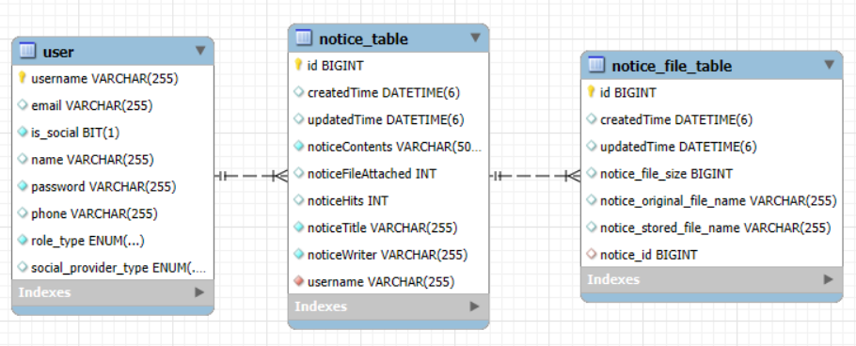
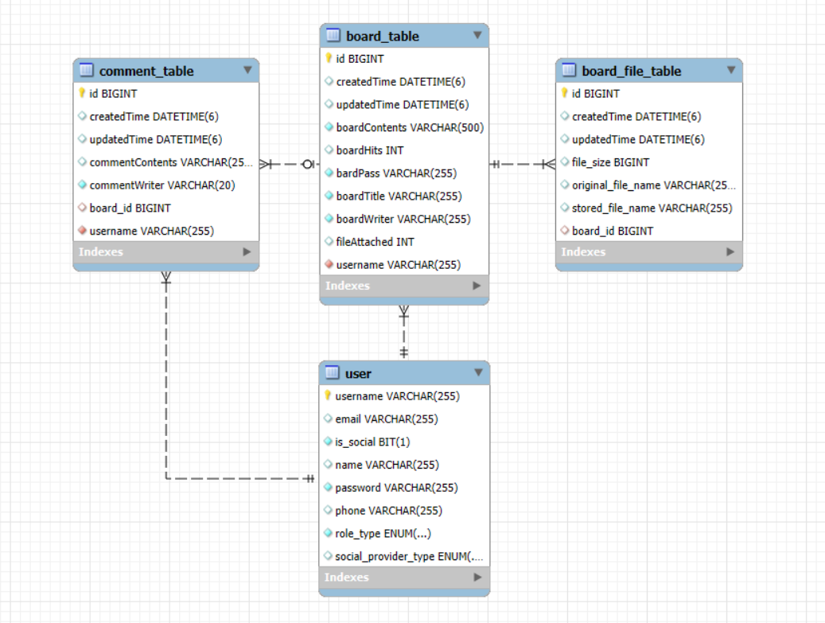
ERD
03
권한 기반 접근 제어
NOTICE
BOARD
공지사항 CUD : ADMIN_ ROLE만 가능
일반 사용자는 오직 조회만 할 수 있음
백엔드 검증 로직
FK username으로 작성자 일치 확인
role__ _type이 ADMIN_ ROLE인지 확인
게시판 CUD & 파일 업로드: USER_ ROLE만 가능 (회원 전용)
FK를 통해 작성자 본인 여부와 USER_ROLE 권한을 동시에 검증하여 비회원 접근 차단
파일 종속성: FK를 통한 1:N 관계 설정
게시글 삭제 시 파일 자동 삭제 (CASCADE DELETE)로 데이터 무결성 강화
댓글 종속성: board → comment 1:N 관계, 게시글 삭제 시 댓글 자동 삭제
Notes:
NOTICE
서비스의 공지사항(notice_____)은 ADMIN_ROLE 권한을 가진 사용자만 작성, 수정, 삭제(CUD)가 가능
일반 사용자는 오직 조회만 할 수 있음
백엔드에서는 공지사항을 수정/삭제하려는 요청이 들어오면 다음 두 가지를 검사
작성자 일치 확인: 요청한 사용자의 username이 해당 공지사항의 FK인 writer_username과 일치하는지 확인
권한 확인: 해당 username에 연결된 user 테이블의 role_type이 ADMIN_ROLE인지 확인
BOARD
게시판 콘텐츠의 CUD(작성, 수정, 삭제) 및 파일 업로드 권한은 오직 USER_ROLE 권한을 가진 사용자에게만 부여. 회원가입 완료 사용자만 활동 가능
FK를 통해 작성자 본인 여부와 USER_ROLE 권한을 동시에 검증하여 비회원 접근 차단
파일 종속성 (무결성): 게시글 파일은 board_table의 PK인 id를 FK로 참조하여 1:N 관계 설정
게시물이 삭제되면, 연결된 모든 파일도 데이터베이스에서 함께 자동으로 삭제되도록 설정함 →삭제된 게시물에 대한 잔여 파일이 남지 않도록 데이터 무결성을 강력하게 유지
board_table과 comment_table 또한 1:N 관계이며, 게시글 삭제 시 댓글도 함께 삭제되도록 데이터 종속성 명확히 설정

Slide 8
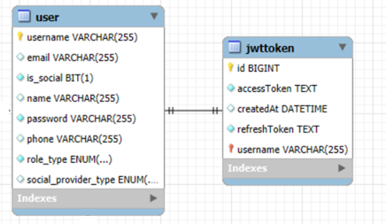
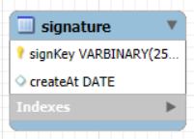
ERD
03
인증
JWT
SIGNATURE
시스템 공통 암호화 키 관리
1) 독립적인 테이블로 특정 개체와 FK관계 없음
2) JWT 서명 및 유효성 검증에 사용되는 비밀 키 저장
3) 서비스 전체의 보안 및 데이터 무결성 확보
Refresh Token 저장 및 관리
1) FK username 을 통한 1:1관계로 user와 연결
2) 로그인 세션 유지 및 Access Token 재발급 기능 지원
3) 로그아웃/탈취 시 토큰 무효화를 위한 중앙 저장소
Notes:
JWT
설계 의도: jwttoken 테이블의 username 컬럼에 Unique (UQ) 제약 조건이 설정되어 있음. 이로써 한 사용자(user)는 오직 하나의 유효한 Refresh Token만 가질 수 있도록 1:1 관계를 강제함. 이는 DB 차원에서 중복 토큰 발행을 막는 중요한 보안 설계
BE 로직: 사용자의 Access Token이 만료되면, 이 테이블에 저장된 Refresh Token의 유효성을 검사함. 검사 통과 시, DB 접근 없이 토큰만 갱신하여 사용자의 재로그인 없이 세션을 연장하는 핵심 기능을 수행함.
보안 대응: 사용자가 로그아웃을 요청하거나 토큰 탈취가 의심되는 경우, 이 테이블에서 해당 Refresh Token 데이터를 즉시 삭제/무효화 처리함. 이 테이블이 없으면 토큰 만료 시간까지 강제로 세션을 종료시킬 방법이 없음.
SIGNATURE
설계 의도: 이 테이블은 시스템 전체의 보안 인프라를 담당함. 특정 사용자나 게시물과 연결되는 데이터가 아니므로, user 테이블 등과 FK관계를 맺지 않고 독립적으로 존재함
역할: signKey 컬럼에는 JWT의 세 번째 부분인 서명을 생성하거나 검증하는 데 사용되는 시스템 공통의 비밀 키가 BLOB 타입으로 안전하게 저장
보안 기여: 이 비밀 키가 없으면 서버는 자신이 발행한 토큰의 유효성을 검증할 수 없음. 이 키를 통해 JWT의 위변조 여부를 판단하며, 이는 사용자 인증 과정의 데이터 무결성을 보장하는 근본적인 장치

Slide 9
Project Definition & Goals
04
Development Schedule
FIRST WEEK
THIRD WEEK
Survey and book
the venue
Sell the event ticket
SECOND WEEK
FOURTH WEEK
Design and print the event promotion kit
Get ready for the event

Slide 10
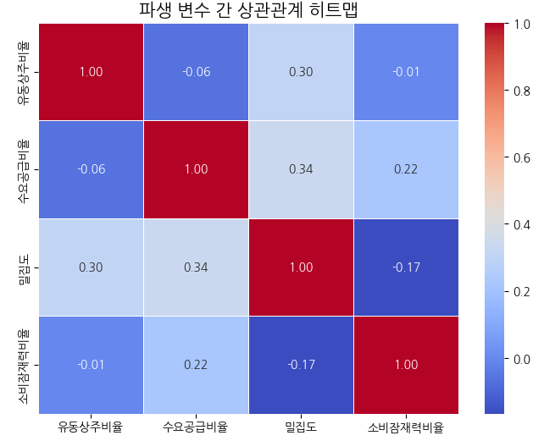
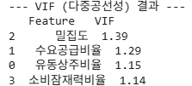
Key Implementations & Demo
05
Data Analysis Process
데이터 수집 & 전처리
서울시 길단위인구(2024년 데이터만 추출)
서울시 상주인구(2024년 데이터만 추출)
서울시 업종별 점포수
서울시 소득소비 데이터(2024년에 대해 행정동 코드별 지출총금액, 식료품지출총금액, 음식지출총금액 합산)
기존 독립변수 X에서 파생변수 X 컬럼 만들기
→ 파생변수들로 Y(상권매력도지수) 주성분분석으로 도출
→ 세가지 축을 반영한 매력도지수
상관관계가 높은 변수들을 VIF를 통해 정리
VIF 경계 기준 10, VIF < 5: 다중공선성 문제가 없음 (가장 이상적) 독립변수가 과도하게 중복되어 PCA 결과가 왜곡될 가능성이 낮음
→PCA 분석 : 여러 개의 복잡한 변수들의 정보를 가장 중요하고 새로운 몇 개의 축으로 압축하는 기법
PCA 과정
표준화 : 단위 크기(Scale) 통일
설명 분산 비율 해석 : PC1 = 0.257, PC2 = 0.176, PC3 = 0.131, PC4 = 0.130이고 누적 설명분산 PC1 ~ PC3 : 0.564 PC1 ~ PC4 : 0.694
스크리 플롯과 같이 비교했을 때 주성분은 3개만 사용 → 전체 변수 정보를 약 56% 반영하게 되는데 PCA에서 50 ~ 70%면 매우 좋은 축약률로 보임
Y = w1 * PC1 + w2*PC2 + w3*PC3 (PC1 : 상권 전체 규모, 유동, 수요, 공급관련요인/ PC2 : 소득, 소비, 지출 관련 구매력 요인 / PC3 : 집객지수, 밀집도 등 공간적 밀집 집중도 요인) → 큰 상권 + 유동력 + 돈쓰는 소비력 + 집객력 을 모두 반영한 매력도 점수

Slide 11
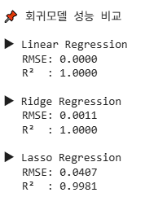
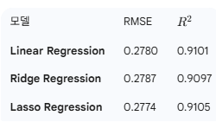
결정계수가 1이 나왔다는 건 과적합 가능성 or y를 너무 잘 설명하는 X변수가 포함되었을 가능성 때문에 y를 도출하기 위해 만들었던 파생변수들을 제거하고 다시 모델 성능 확인 지금 상태에서는 과적합 가능성 ↑
모델 성능 비교 : R² 값이 약 0.91로 독립변수들이 종속변수의 변동성 중 약 91%를 설명하고 있다는 것을 의미
RSE 0.277 ~ 0.278 수준으로 예측값과 실제값 사이의 평균적인 오차 크기
세 모델의 성능 차이는 미미 Lasso Regression : 덜 중요한 독립변수의 계수를 0으로 만들어버리는 특성이 존재 이 모델을 선택하면 불필요한 변수를 제거하여 모델의 해석력을 높이고 과적합 위험도 낮추는 이점을 얻을 수 있음

Slide 12
보고서 생성(조건문) 에서는 원본 값 그대로 사용해서 비교 및 설명 문구 생성해야하고 정보제공은 원본 값 그대로 출력해서 사용자가 선택한 지역의 핵심 정보를 명확히 보여줄 수 있도록(예시 현재 A동 요식업 지출 비중은 oo%이고 유동인구는 oo명입니다.
fastAPI : 파이썬 기반 백엔드
머신러닝 모델은 파이썬/Pickle(pkl)로만 저장 가능
React → SpringBoot 서버 → FastAPI(Machine Learning 서버) → 모델 예측
fastAPI 는 파이썬 모델 로드, 입력데이터받기(JSON), 예측값반환(JSON)

Slide 13
Key Implementations & Demo
06
Page Details
핵심 기능 소개(웹사이트 캡처)

Slide 14

Key Implementations & Demo
07
Demo
Hanover and Tyke Building will be the location for this year’s event.
Considering the large capacity and strategic location near the city center, we believe this building is the best venue for our event activities.
Hanover and Tyke Art Gallery
123 ANYWHERE ST., ANY CITY

Slide 15
Conclusion
08
Review of Development Challenges & Future Work
느낀점, 부족했던점, 향후 계획(보충작업같이)

Slide 16


Slide 17


Conclusion
2025
THANK YOU
Q&A

